Slide 1
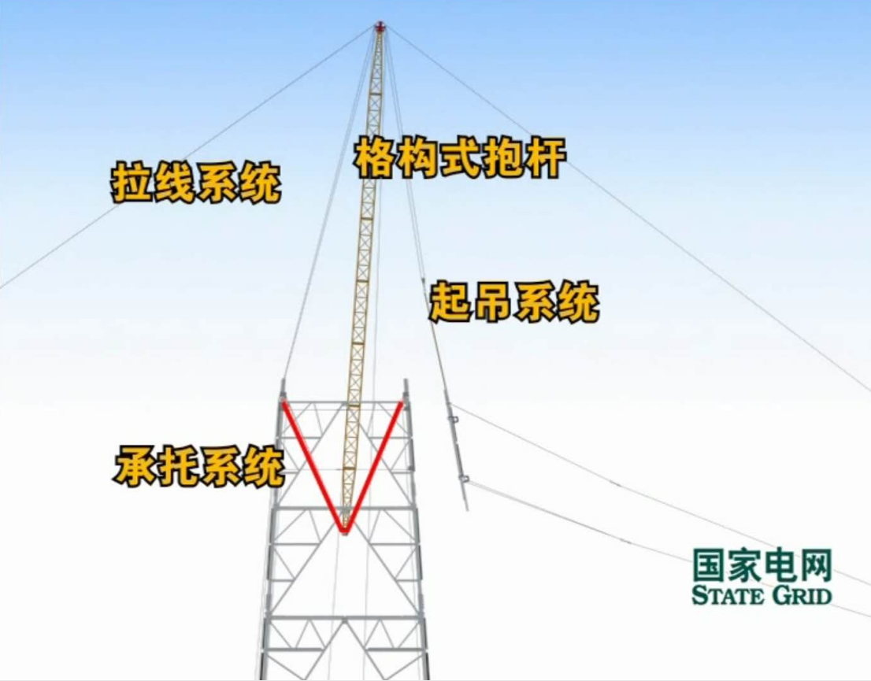
实验一:
输电线路铁塔组立抱杆工程简介及仿真APP体验
实验目标：熟悉输电线路铁塔组立抱杆四种工况；熟悉仿真APP操作流程
应用范围广
在电力建设施工过程中，抱杆是不可或缺的起重装置。它的主要功能是依托在建铁塔，将塔材提升至需要的位置进行施工安装，因此广泛应用于电力建设施工尤其是吊装施工。
缺乏评估方法
虽然抱杆在实际施工中应用比较广泛，但是它的安全性评估方法大部分集中在设计阶段。对于施工状态下，抱杆的安全性评估方法还没有形成系统化的研究成果或理论。
安全事故造成严重损失
近年来，随着特高压工程的不断兴建，抱杆的使用场景越来越恶劣，已多次出现由于抱杆弯折导致的工程安全事故，损失严重。
安全评估APP必要性
基于此，开发一款使用简单、计算准确的抱杆施工过程安全评估APP，使现场施工人员能够随时对抱杆的状态进行评估，对于工程安全意义重大！

Slide 2
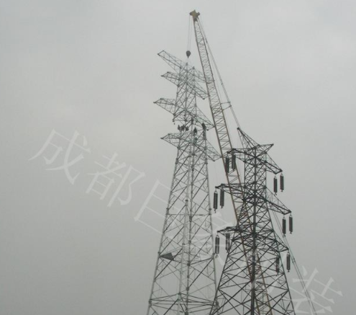
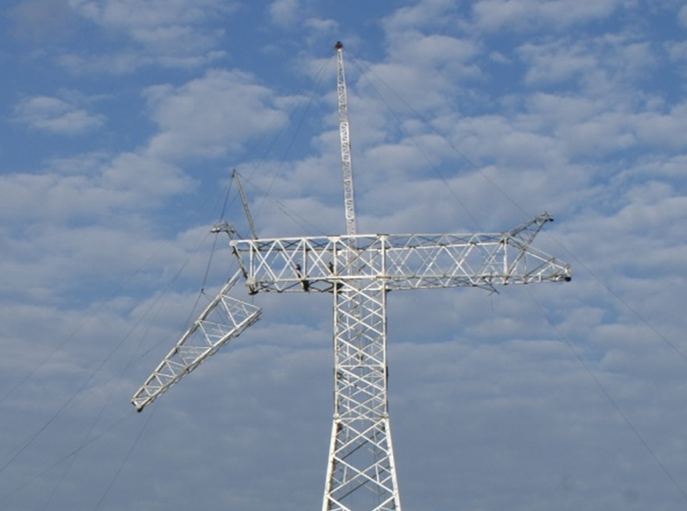
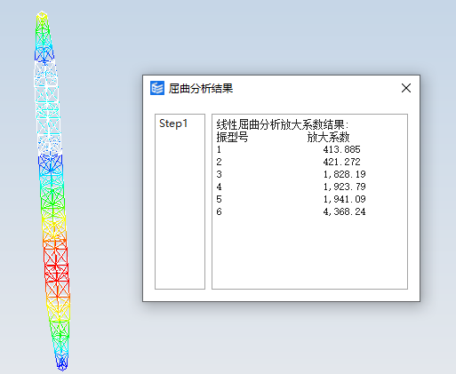
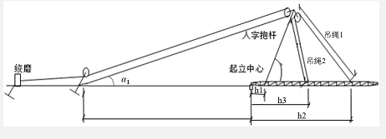
实验一:
输电线路铁塔组立抱杆工程简介及仿真APP体验
施工工况
抱杆塔身吊装工况
指大型输电铁塔的塔身吊装过程。结合抱杆，将塔身的各部件通过抱杆起吊，将铁塔塔身组装完成。
抱杆横担吊装
横担是指组成输电铁塔的一部分，常见的横担是电线杆顶部横向固定的角铁，上面安装有瓷瓶来支撑架空电线，此处指大型铁塔横向的塔架。横担吊装可分为带人字杆和无人字杆。
抱杆塔身吊装
横担吊装
抱杆屈曲工况
屈曲分析主要用于研究结构在特定载荷下的稳定性以及确定结构失稳的 临界载荷 。抱杆在吊装过程中很容易发生失稳现象，因此需要进行屈曲分析。
抱杆起立工况
大型输电铁塔使用的抱杆一般比较高，大概20米左右，因此将其竖起来是一个大型的施工过程。在抱杆起立过程中要保证抱杆结构不会受到损坏。
抱杆屈曲分析
抱杆起立

Slide 3
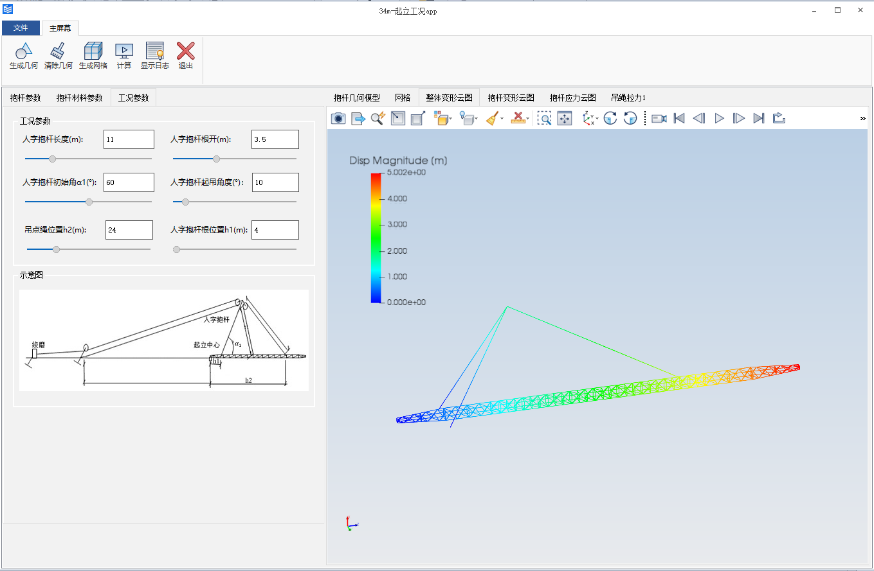
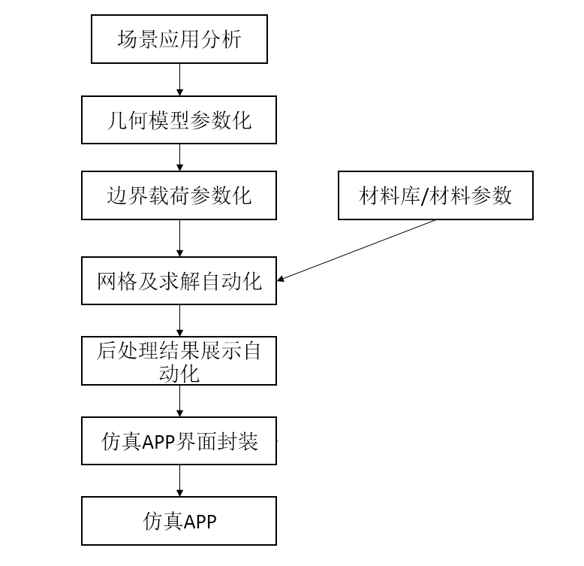
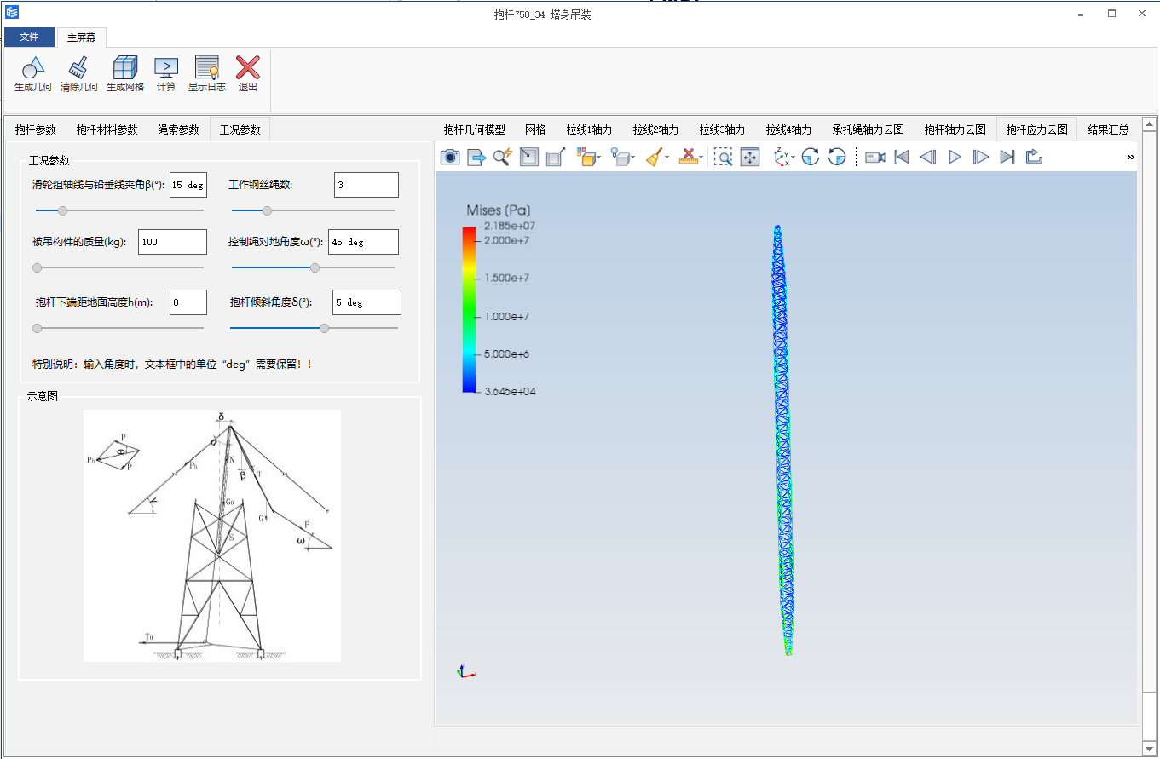
实验一:
输电线路铁塔组立抱杆工程简介及仿真APP体验
抱杆仿真APP：将需要人工设置的建模、边界设置、求解设置和后处理分析步骤进行参数化和自动化，形成一个针对抱杆施工过程安全评估的仿真APP。
仿真APP开发流程
抱杆起立工况
抱杆塔身吊装工况

